Slide 1
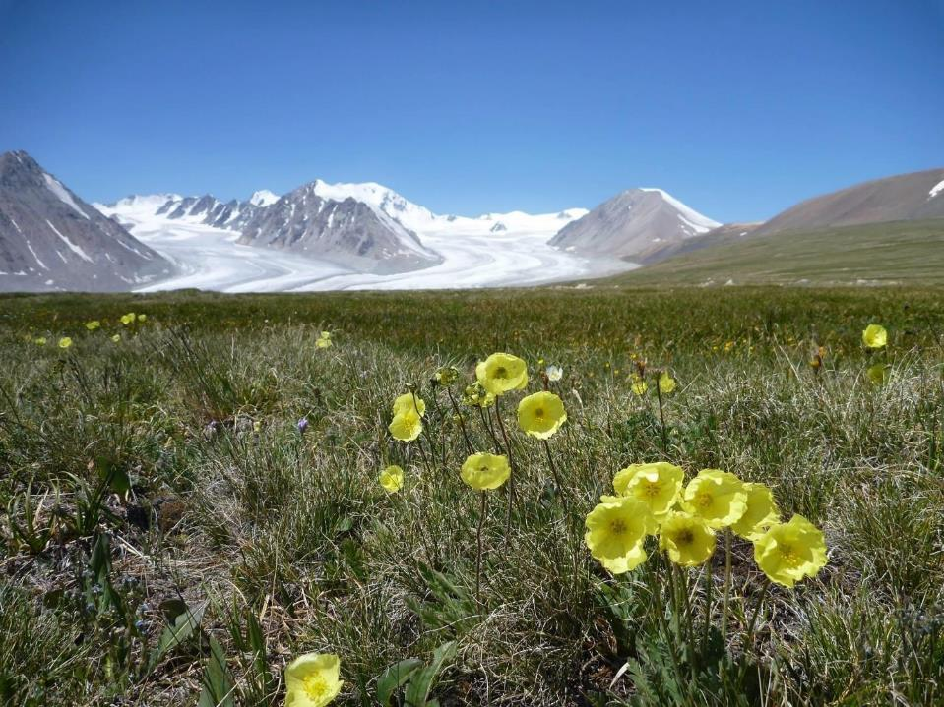
モンゴルの森林と林業
―モンゴルの代表的な林業現場を訪問して―

Slide 2
１ はじめに

Slide 3
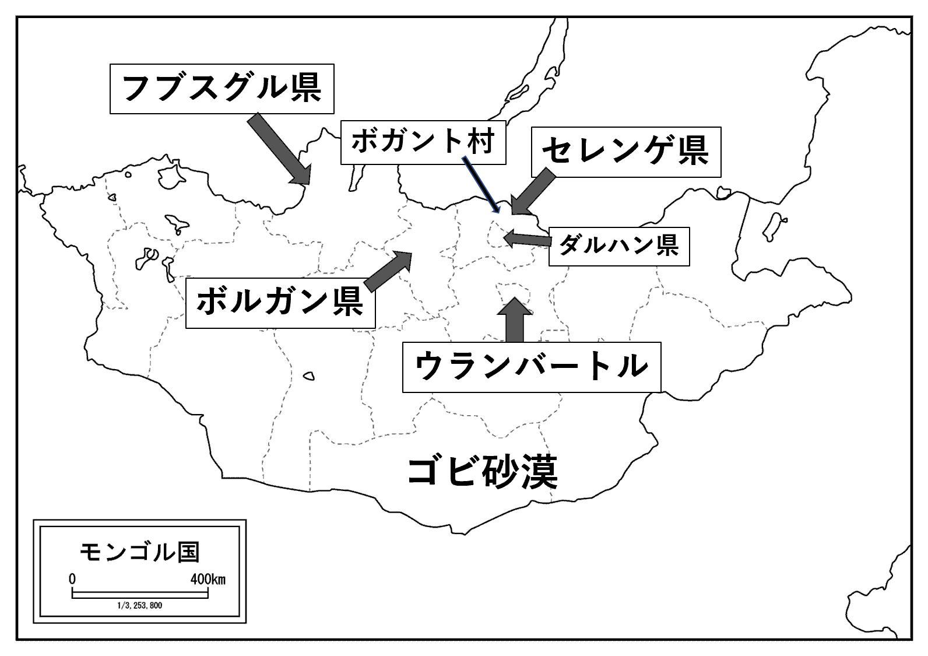

Slide 4
２ 森林の現状

Slide 5
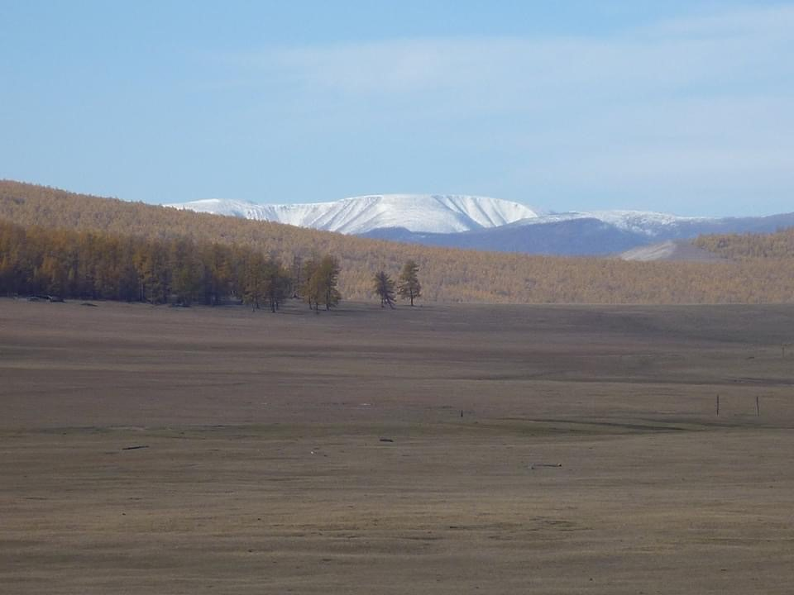
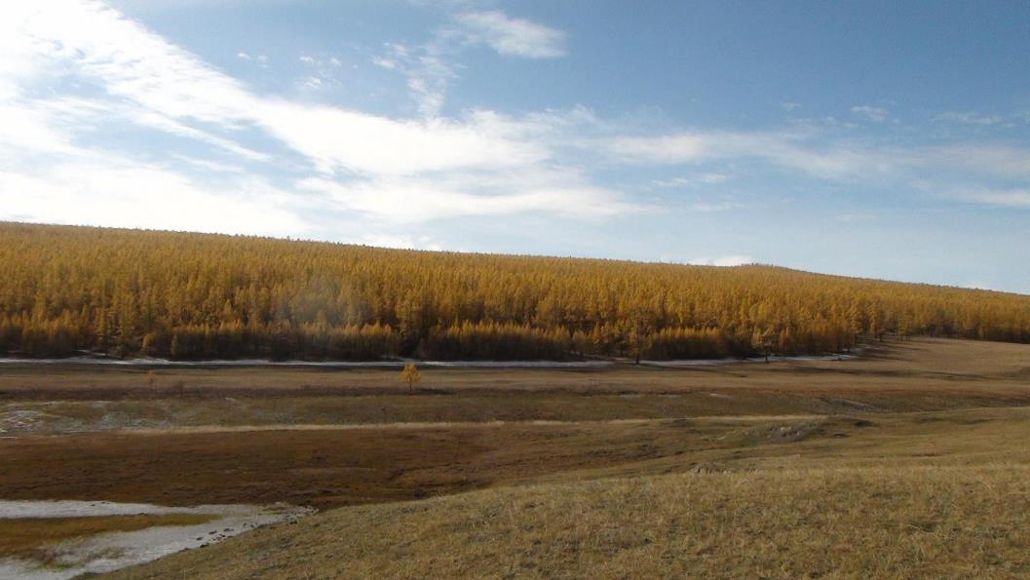
フブスグル県ダルハデン地方の秋のシベリアカラマツ（Larix sibirica)

Slide 6
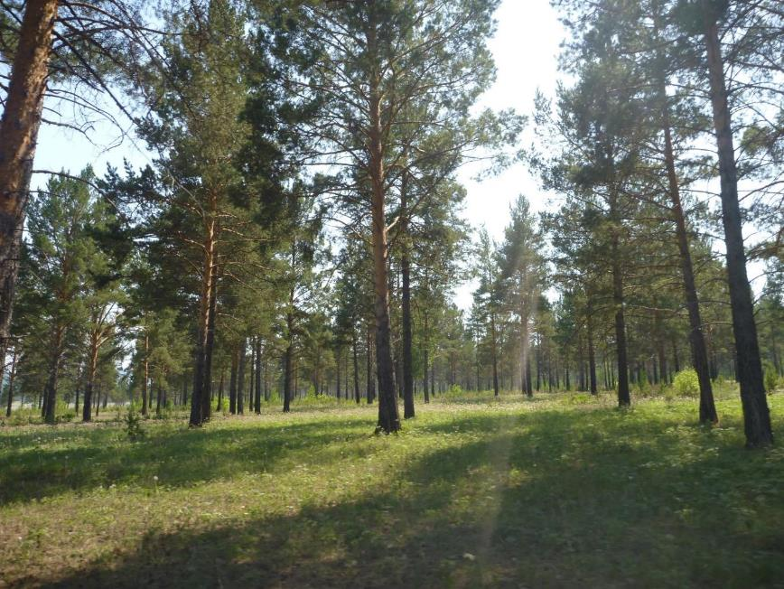
セレンゲ県ボカント村のヨーロッパアカマツ（Pinus sylvestros)林

Slide 7
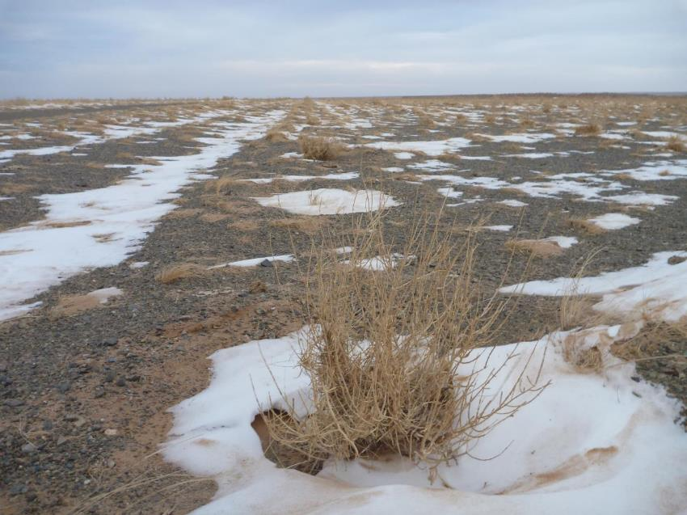
ウムヌゴビ県（ゴビ砂漠）のザク（Halaoxylon ammodendron)植林プロジェクト

Slide 8
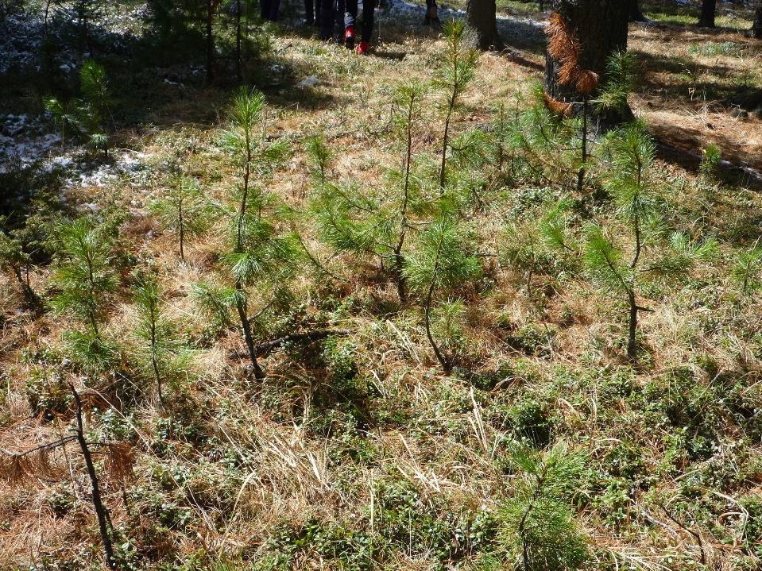
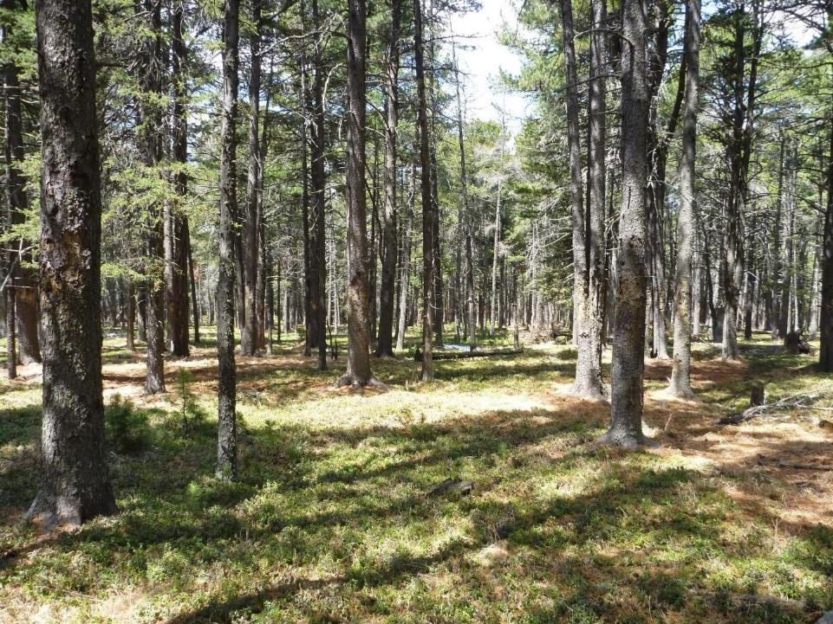
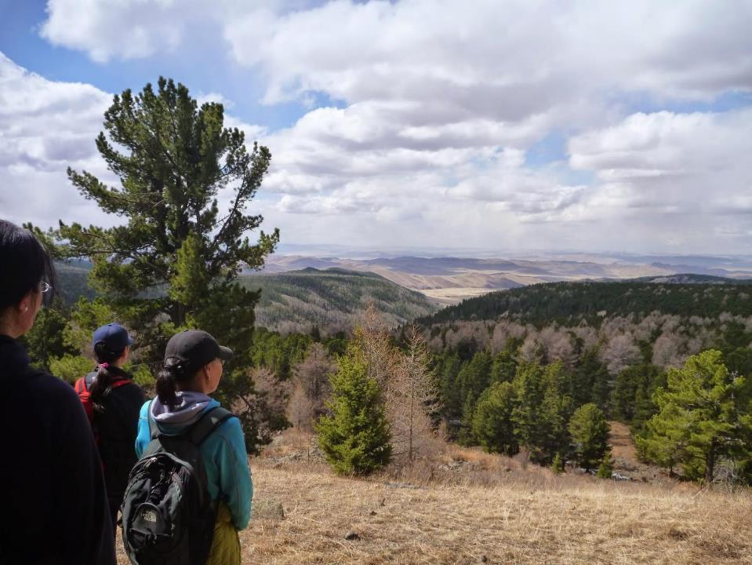
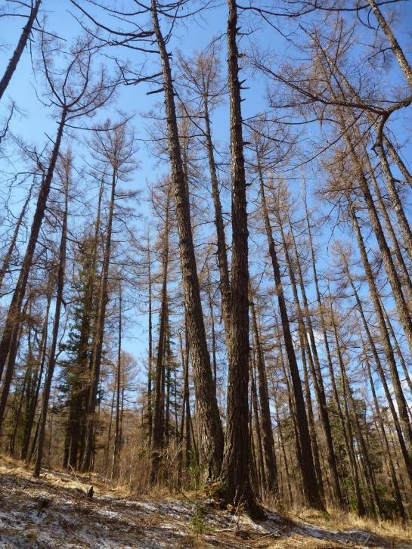
ウランバートル郊外森林の様子

Slide 9
３ モンゴルの森林・林業行政の体制
自然環境・観光省 | 森林政策調整局
 | 森林研究開発センター
全国（都市部と２１県） | 森林保護組合３８カ所
全国（郡など） | 森林組合１２８１カ所
※２０１８年当時

Slide 10
４ 森林・林業に主な法律および施策
森林法 | 1975年
森林・草原防火保護法 | 1996年
森林国家計画 | 1997年
森林国家施策 | 2015年

Slide 11
５ 森林・林業分野の協力の概要
● 主要ドナー動向
・韓国-モンゴルグリーンベルト植林
プロジェクト（2007年-2016年）
・GIZの支援による国家森林インベントリ
の実施及び報告書の作成（2016年）
・チェコ共和国政府による「モンゴル国の森林の森林・地方の森林遺伝開発」事業（2015年-2017年）
※ダルハン県とセレンゲ県における森林分野の種子産業強化のための無償資金協力

Slide 12
６-1 日本の森林・林業分野への協力
● セレンゲ県森林管理計画(1994-1997)
● 黄砂対策植生回復実証調査事業（2004年-2008年）
● ウランバートル市植林技術支援事業（2013年-2016年）
● NGO団体や地方公共団体による植林活動がモンゴル国内で行われている。
・オイスカモンゴルによるボルガン県セレンゲ
村の風倒被害地回復プロジェクト（2016年-)
オイスカモンゴルによるボルガン県セレンゲ村
風倒被害地回復プロジェクト現場

Slide 13
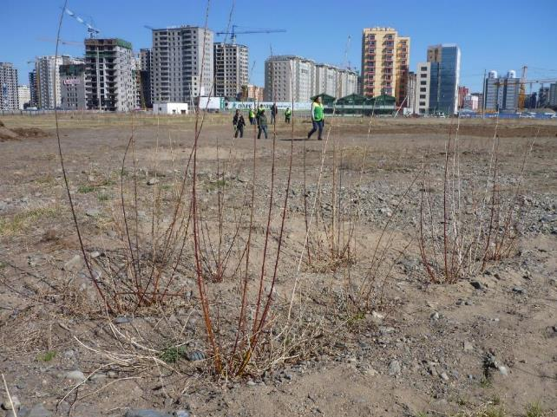
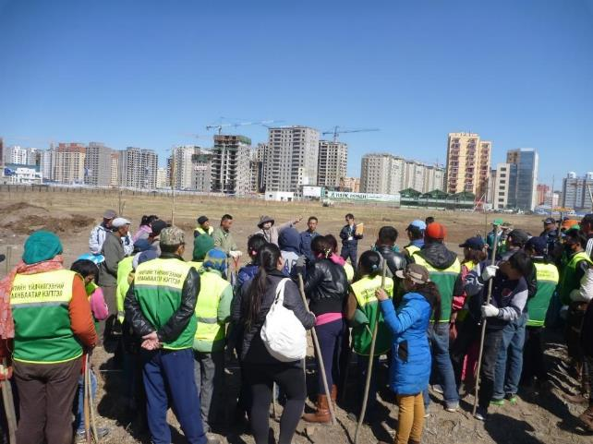
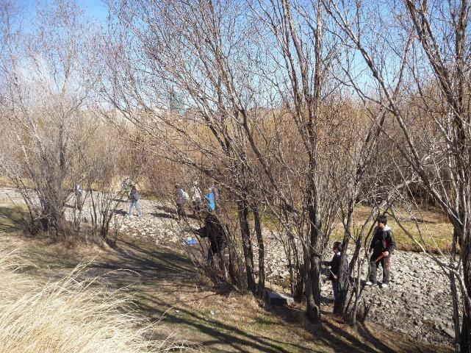
６－２ ウランバートル市植林技術支援事業（2013年-2016年）

Slide 14
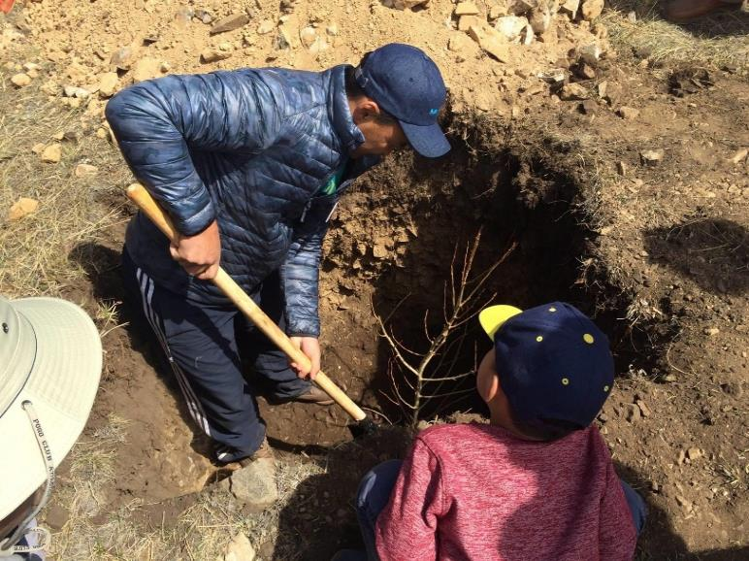
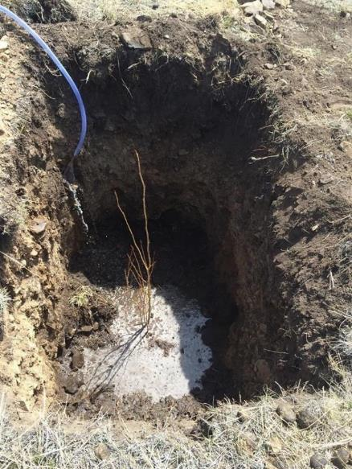
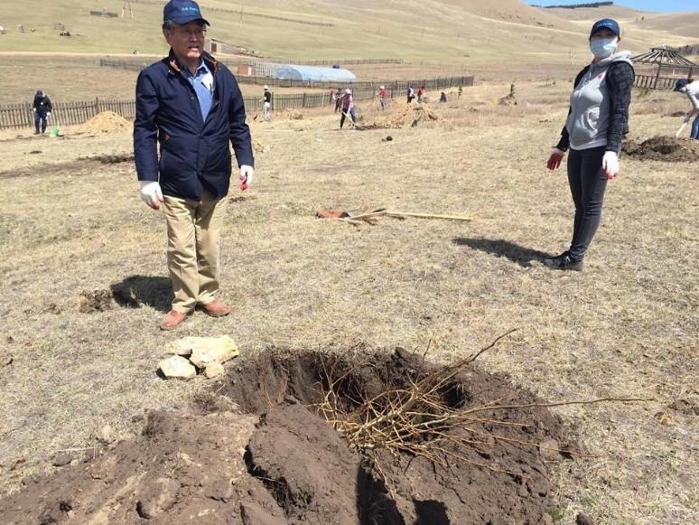
６－３ 日本のNGOの活動

Slide 15
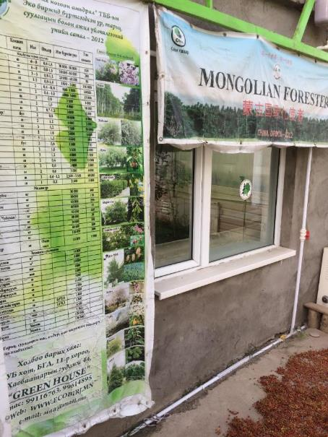
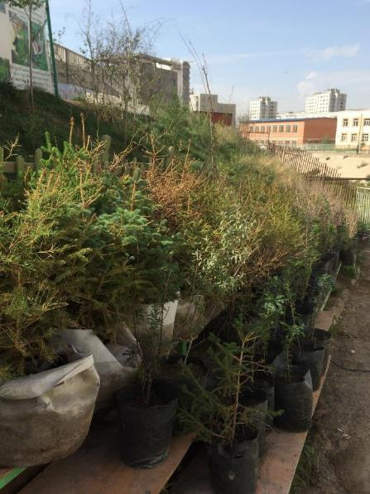
７ モンゴルNGO

Slide 16
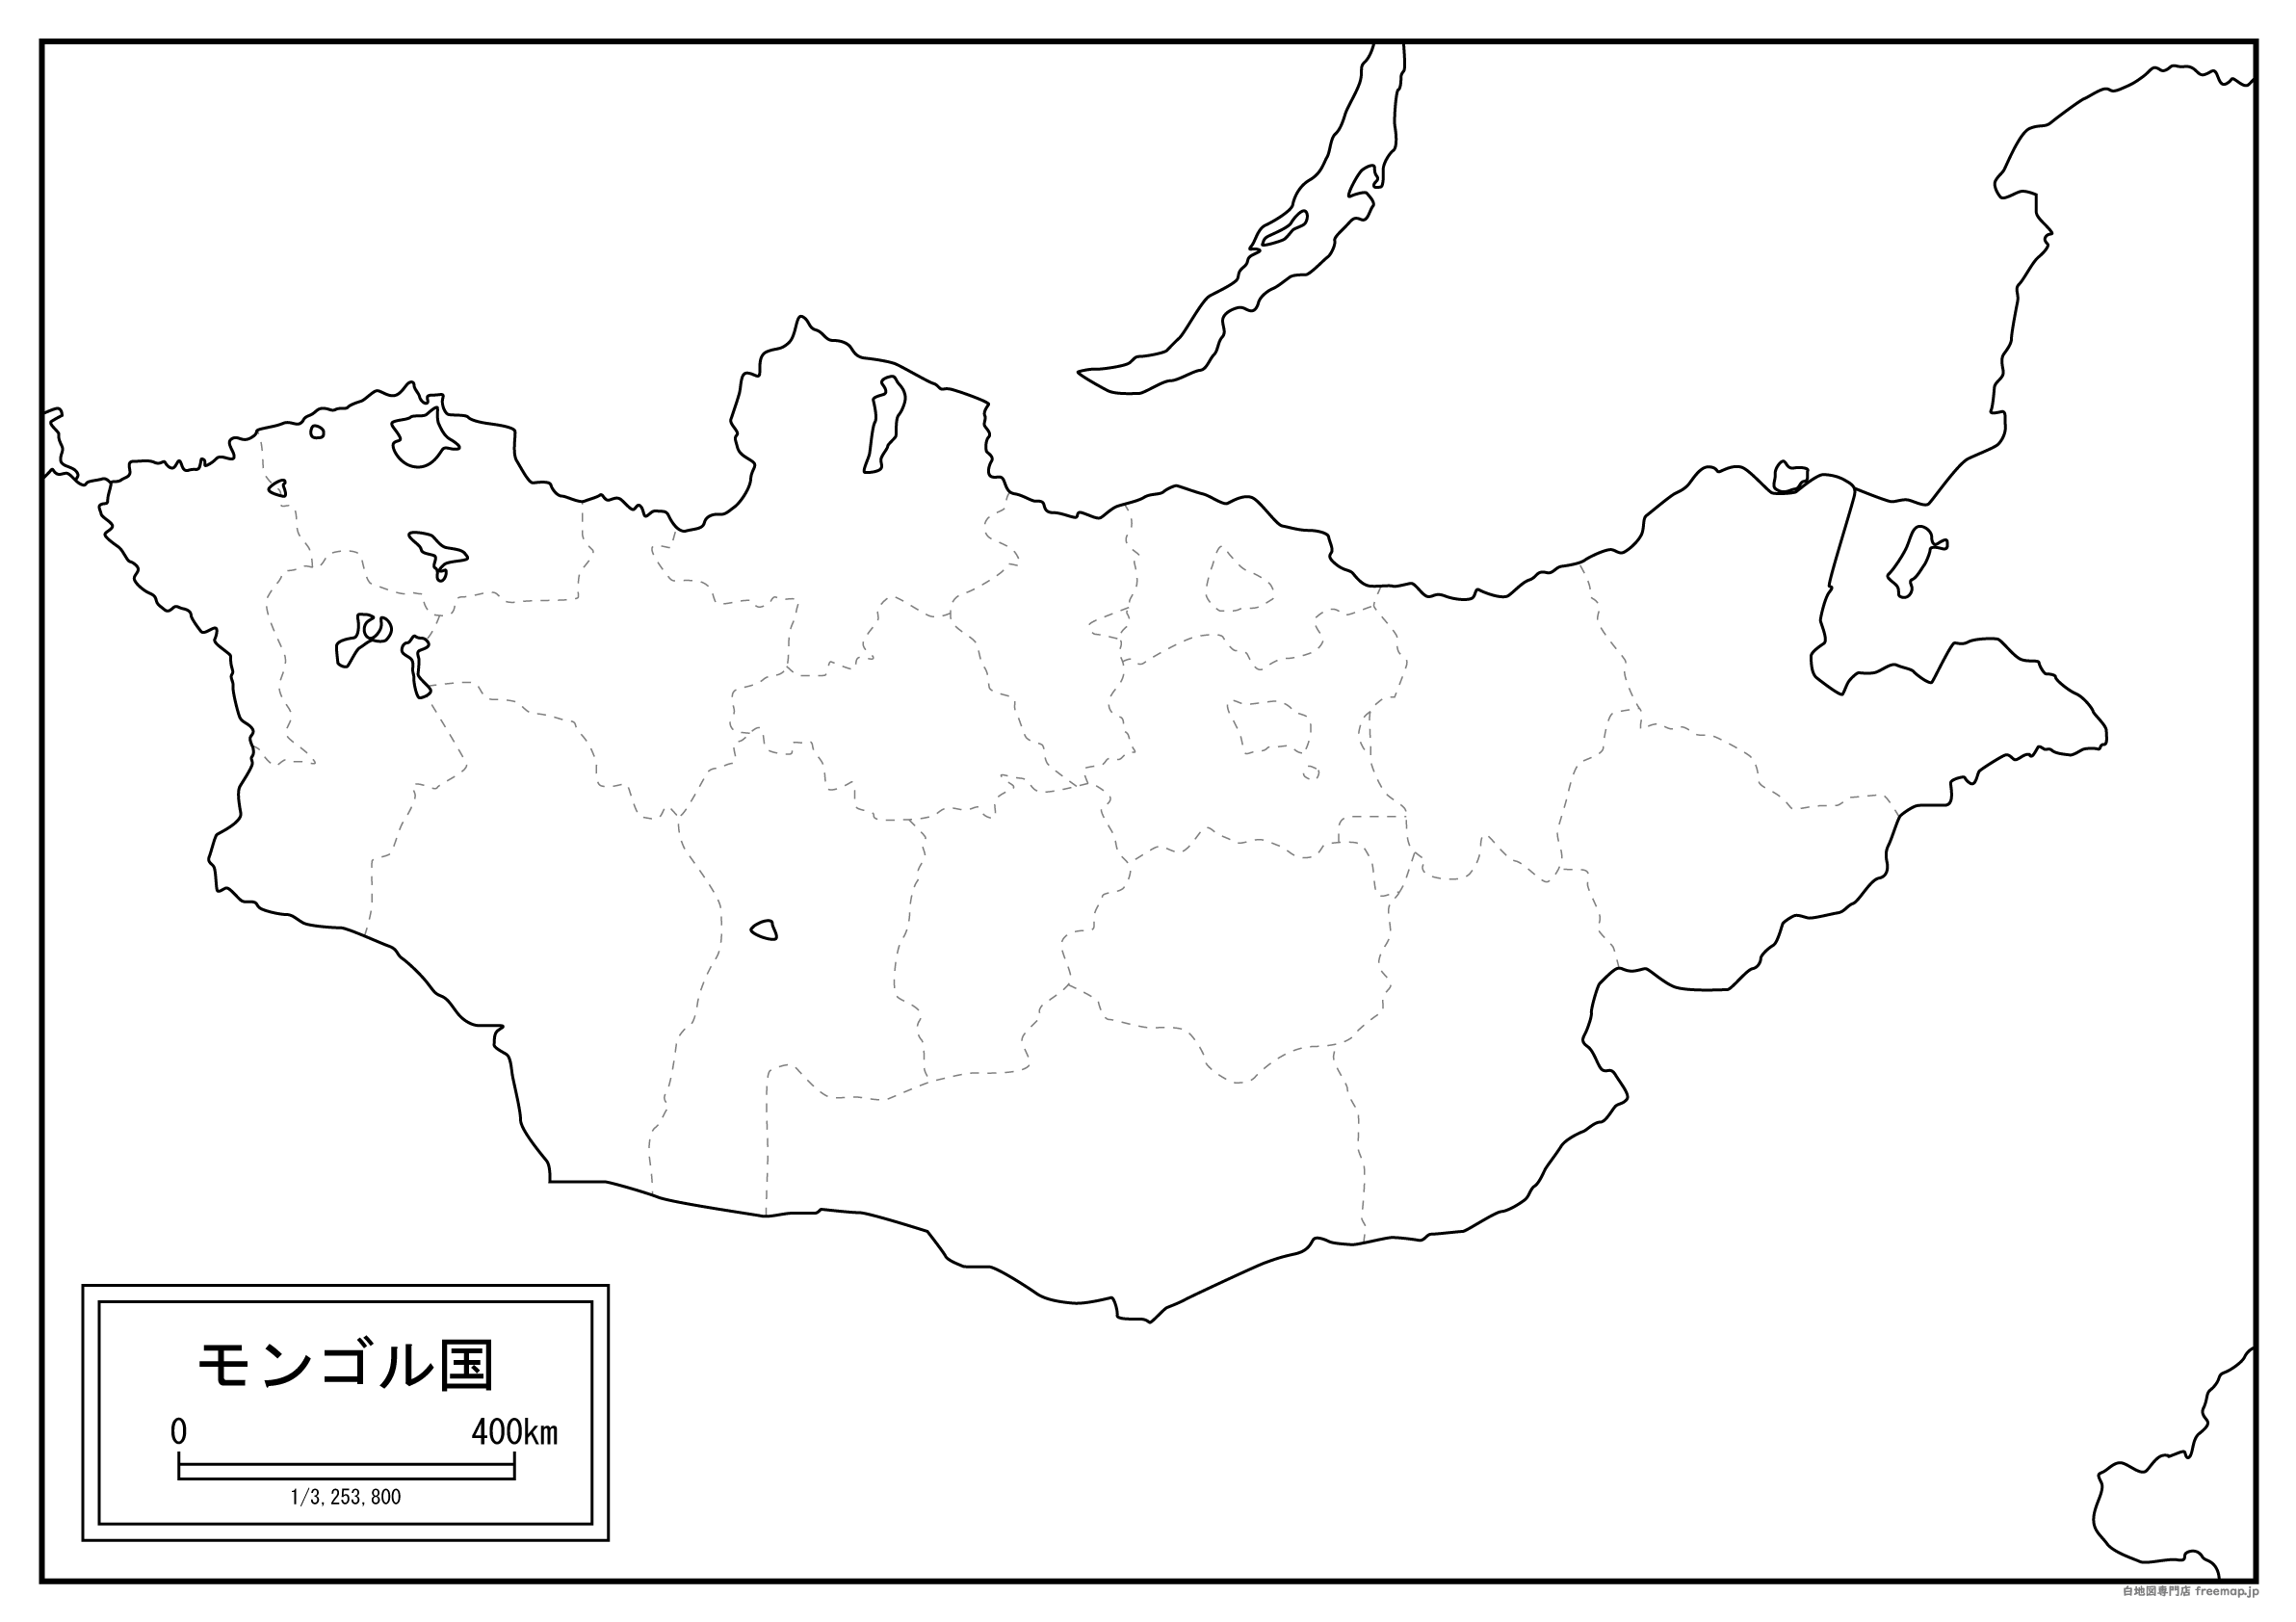
８ 代表的な森林地域
フブスグル県
ダルハデン地方
セレンゲ県
ボガント村

Slide 17
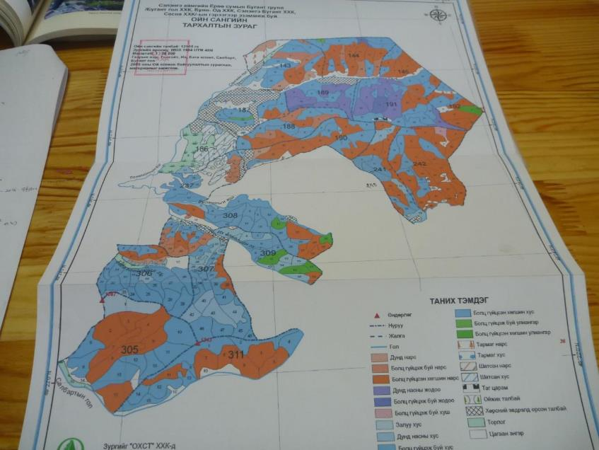
セレンゲ県ユーロ郡ボガント村林班図

Slide 18
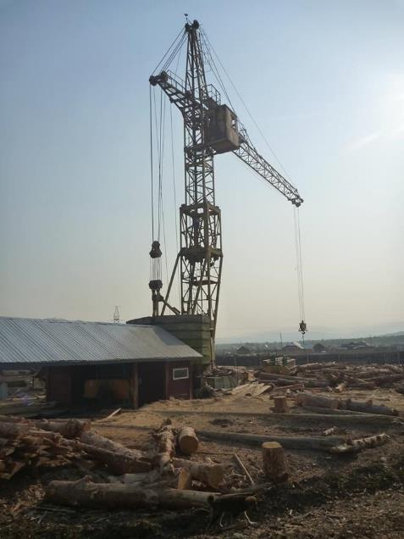
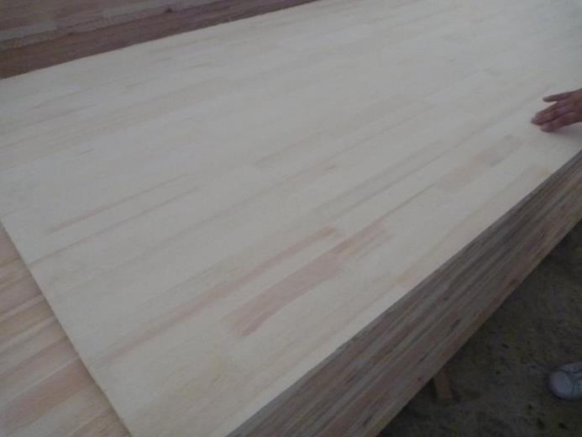
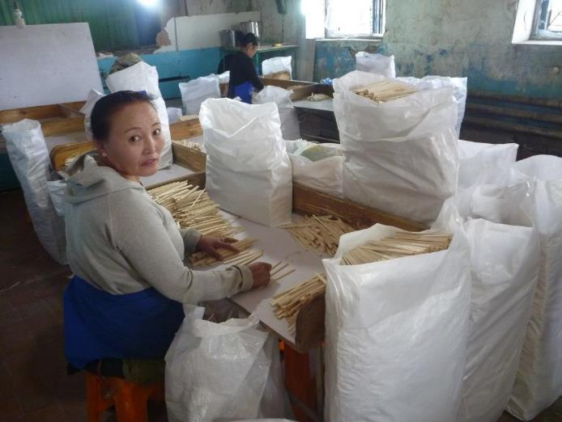
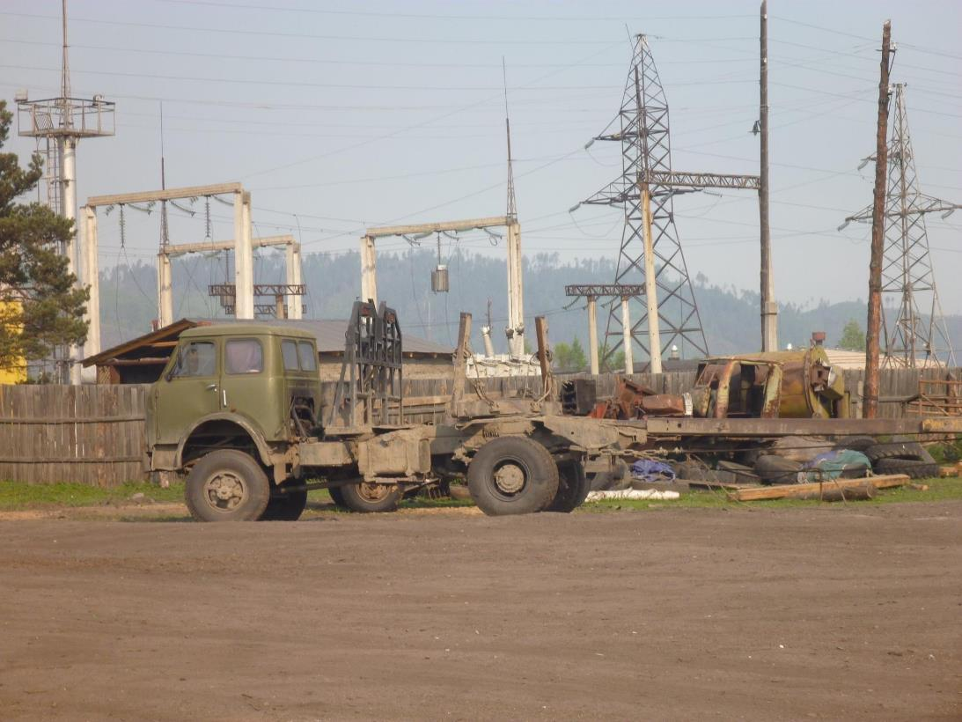
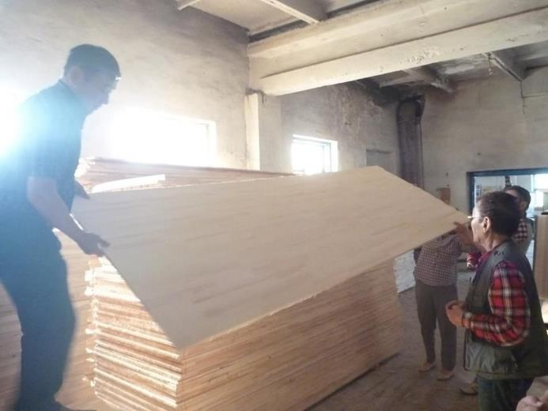
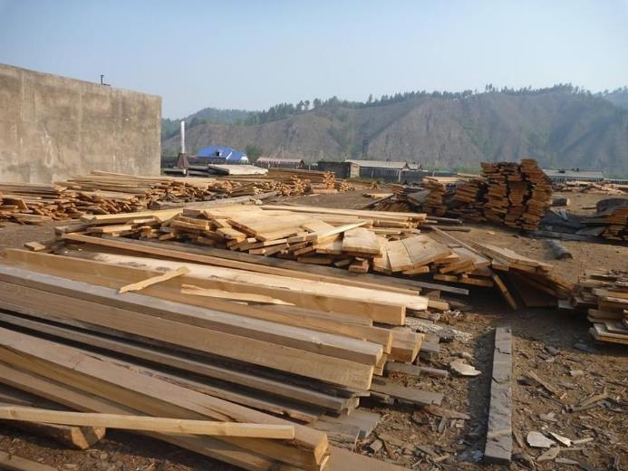
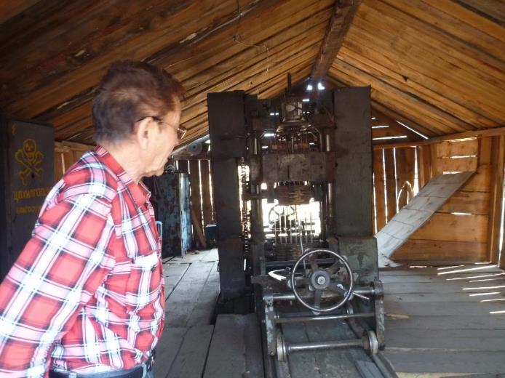
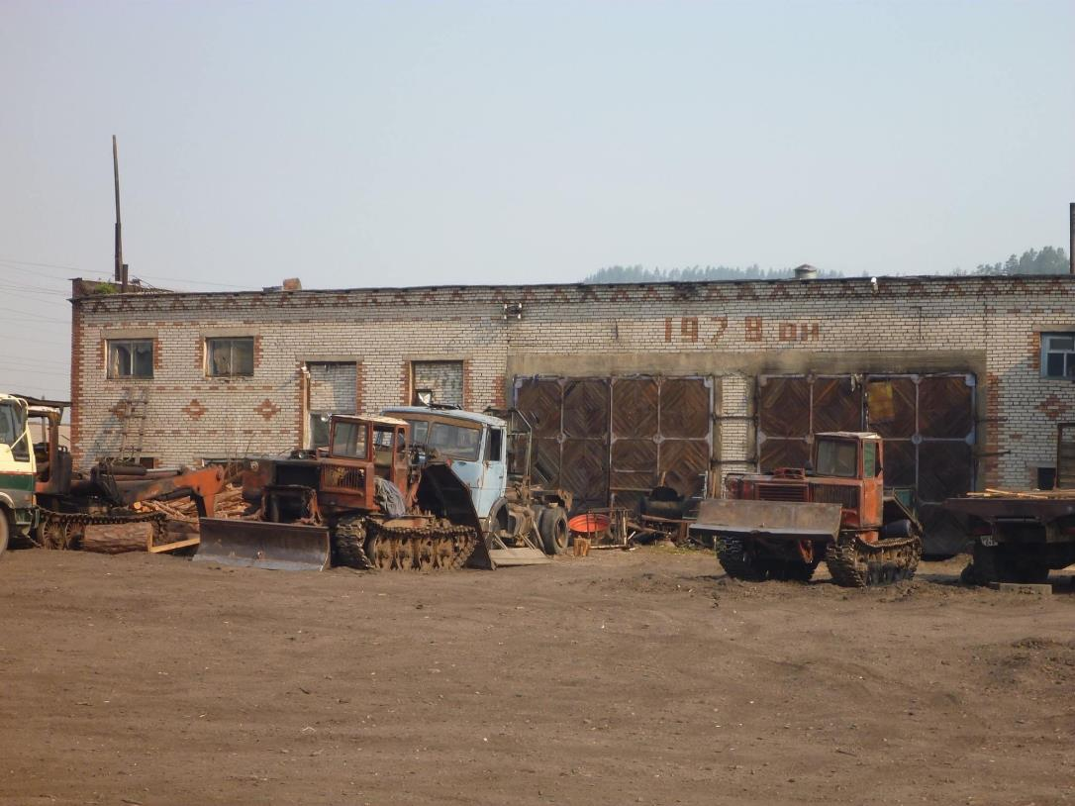
セレンゲ県ユーロ郡ボガント村の加工工場

Slide 19
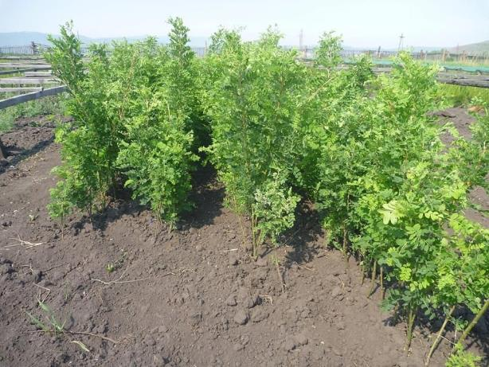
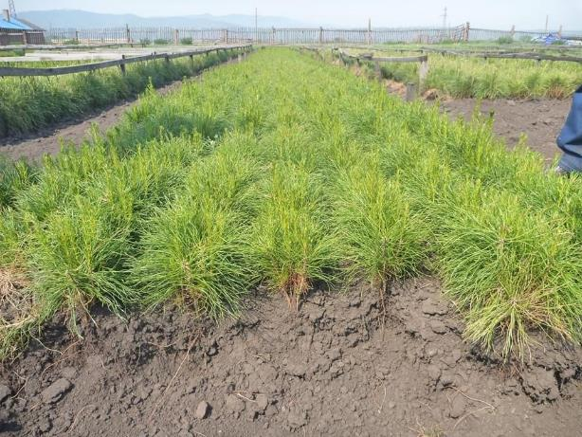
セレンゲ県ユーロ郡ボガント村の苗畑

Slide 20
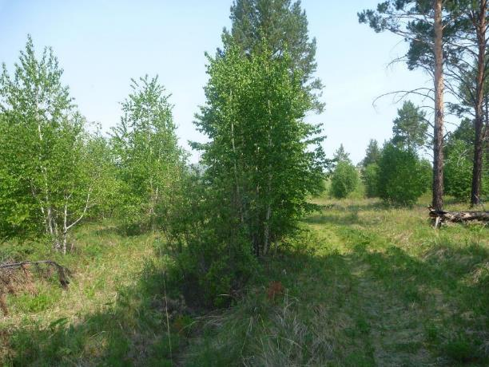
山火事跡地に植林された林齢12年の
ヨーロッパアカマツ(2500本/ha)
地掻（1994年実施）により更新したカンバ類

Slide 21
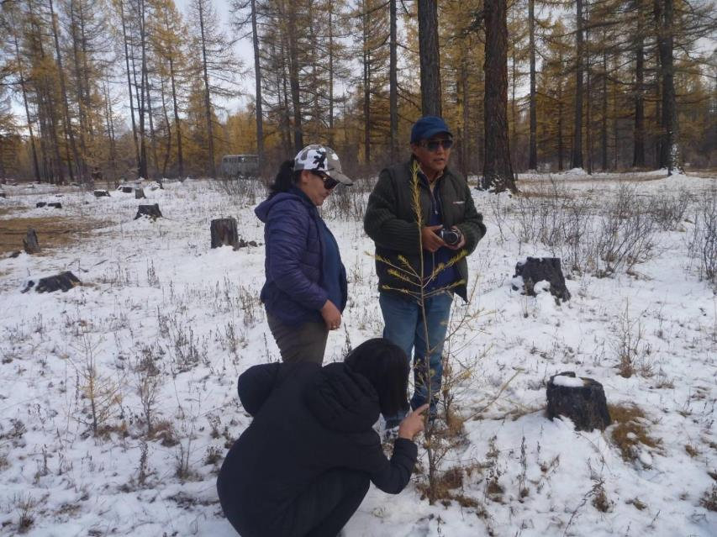
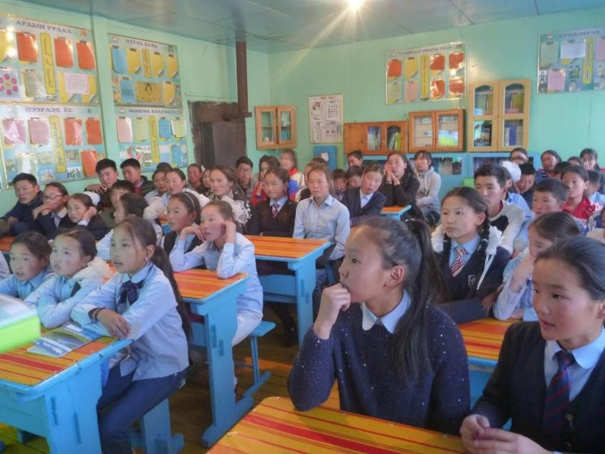
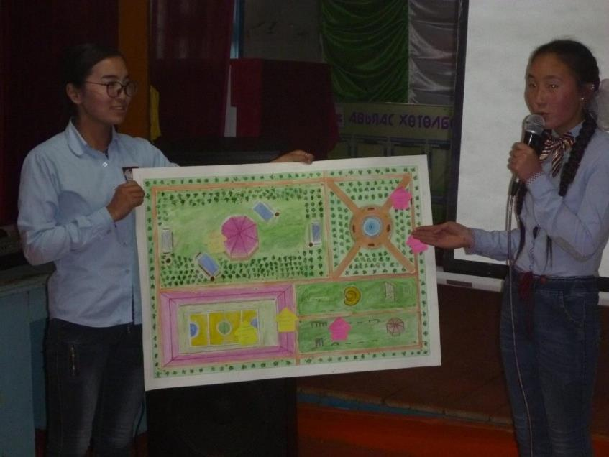
フブスグル県ダルハデン地方のエコクラブ活動

Slide 22
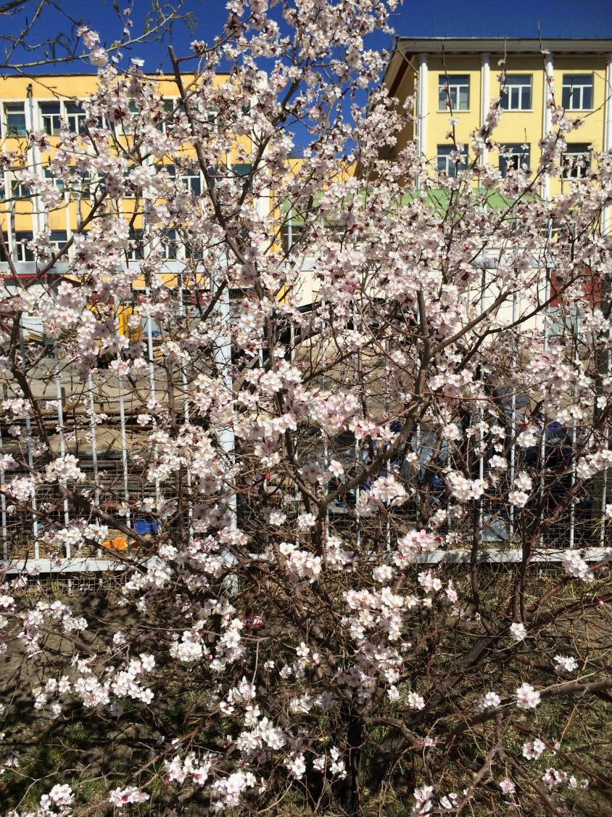
学名：Amygdalus mongolicus Maxim., Prunus mongolica Maxim
モンゴル名：Mongol buils（ボイルス）
英名：Mongolian Almond, Mongolian Peach
通称：モンゴル桜

Slide 23
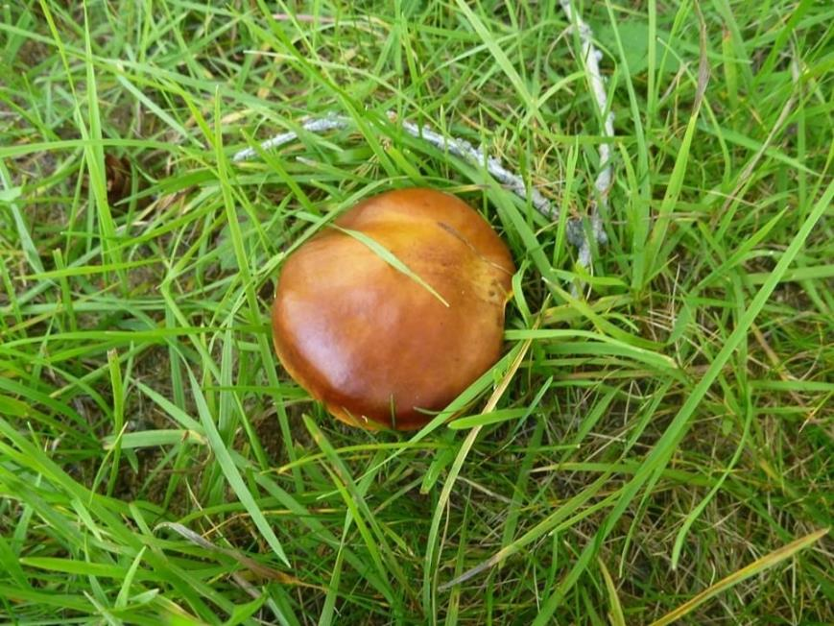
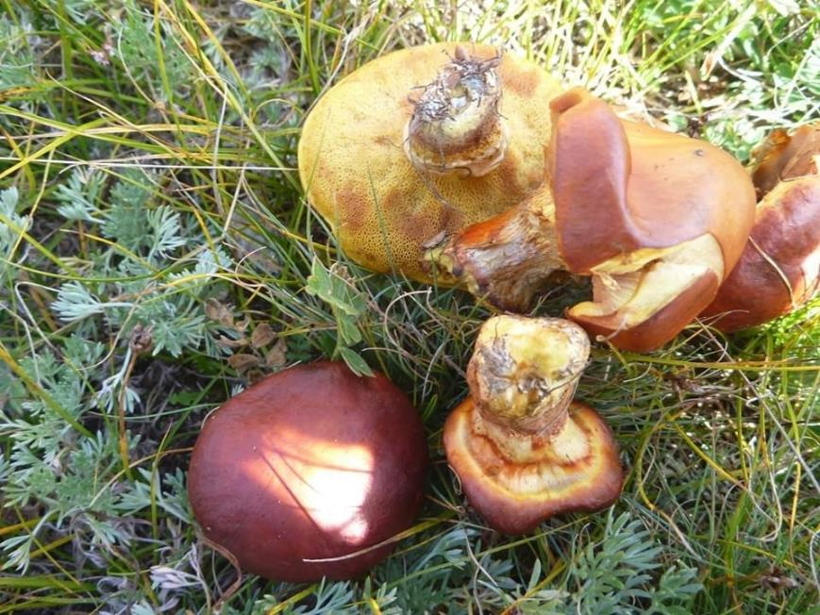
ハナイグチ系きのこ

Slide 24
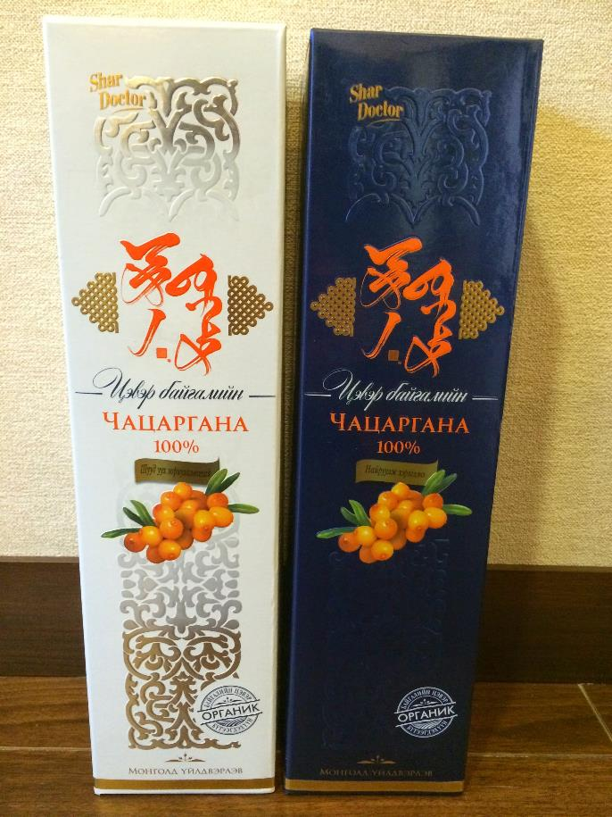
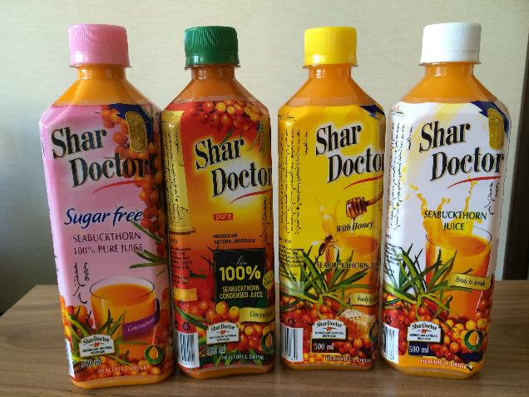
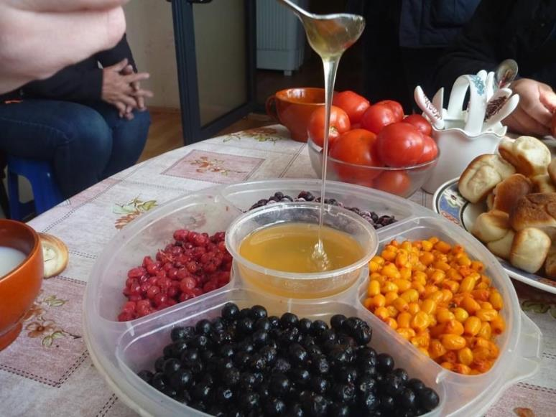
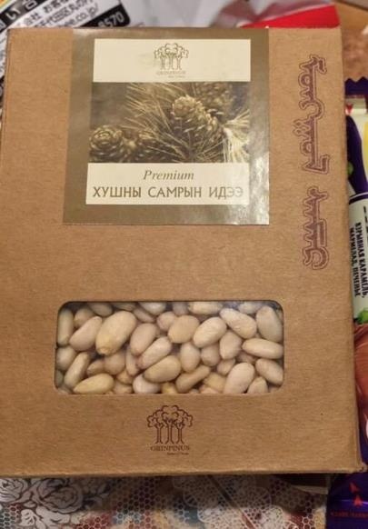
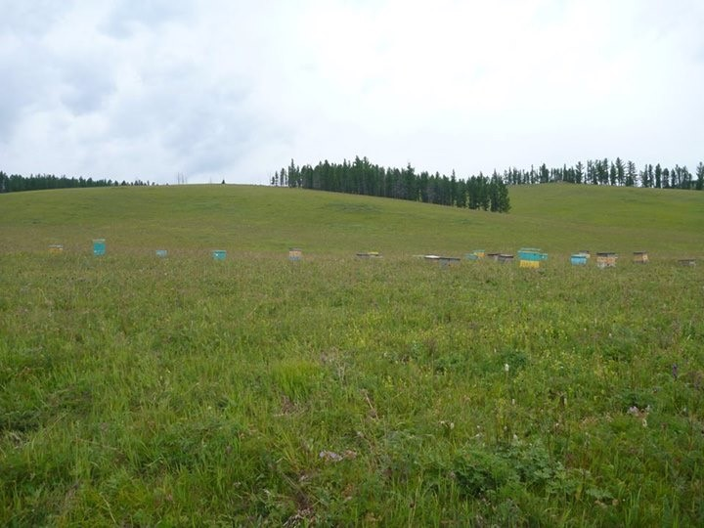
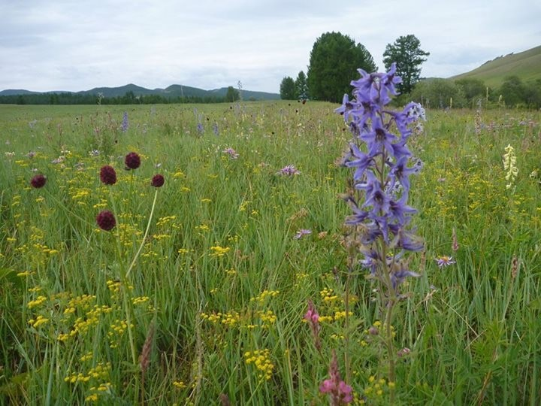
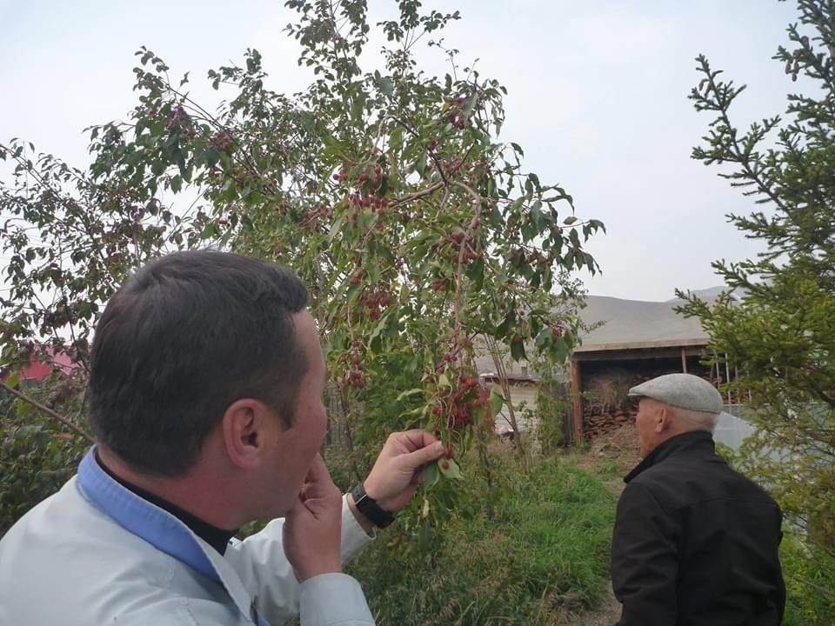
松の実、チャチャルガン（シーベリー）などの特用林産物

Slide 25
おわり

